Slide 1
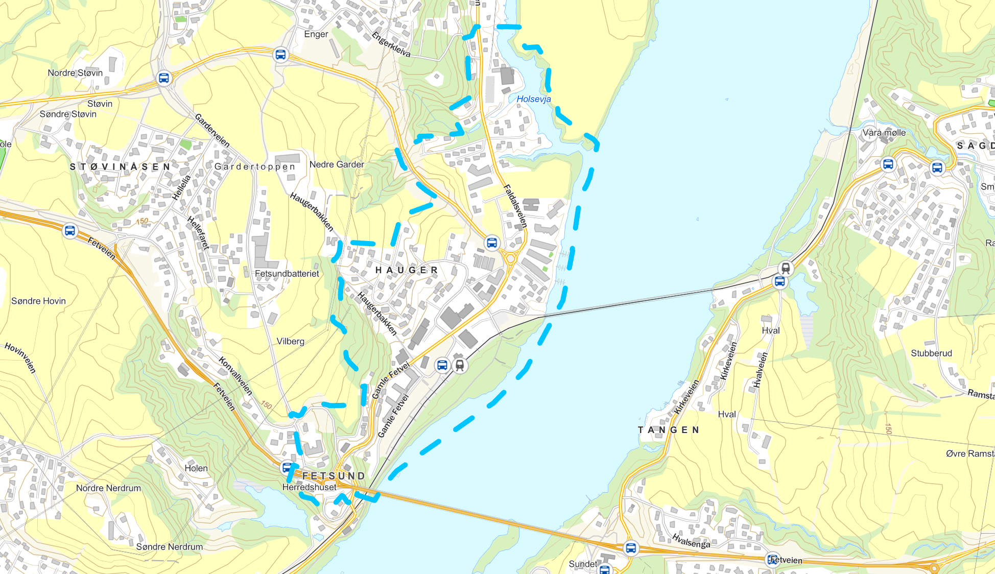
Områderegulering for
Fetsund sentrum
Åpent informasjonsmøte
Fetsund kommunehus
21. juni 2023

Slide 2
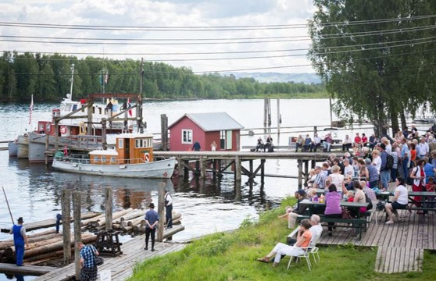
Program
Velkommen, v/avdelingsleder plan Kristin Dale Selvig
Del 1 – Historikk, bakgrunn og status, v/seniorarkitekt Arne Aukland
- Pause
Del 2 – info om planprosessen og muligheter for medvirkning, v/seniorarkitekt Arne Aukland
Spørsmål fra salen

Slide 3
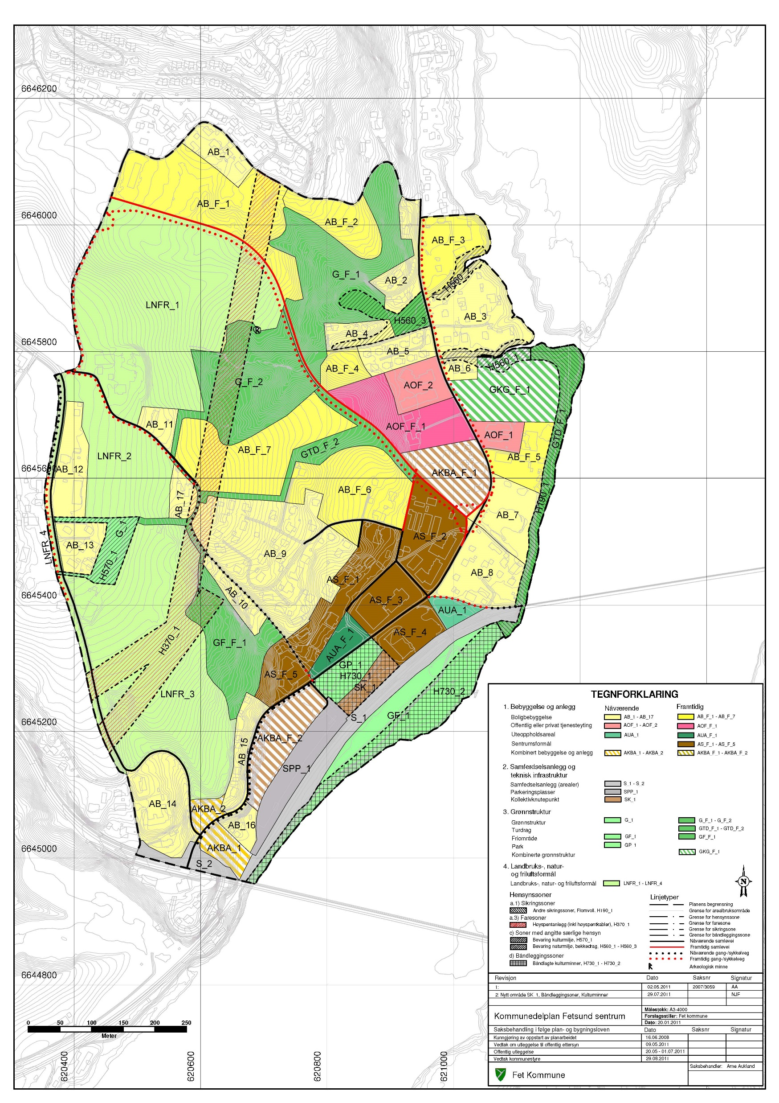
Kommunedelplan for Fetsund sentrum
Historikk og status
Arbeidet med planen startet opp rundt 2006.
Et uttalt mål den gang var:
”Fetsund sentrum skal framstå som et tydelig og attraktivt møtested for Fet-sokninger”.
Planarbeidet definerte følgende oppgaver:
tydelig markere sentrum i sentrum
avsette areal til torg og park
avgrense/konsentrere arealer for forretningsvirksomhet/tjenesteyting
legge til rette for kulturaktiviteter i sentrum
sikre arealer for nye boligområder nær sentrum
fastlegge et overordnet grep for vei - og trafikk -system
KDP vedtatt 2011. Liten revisjon av bestemmelsene i 2014.

Slide 4
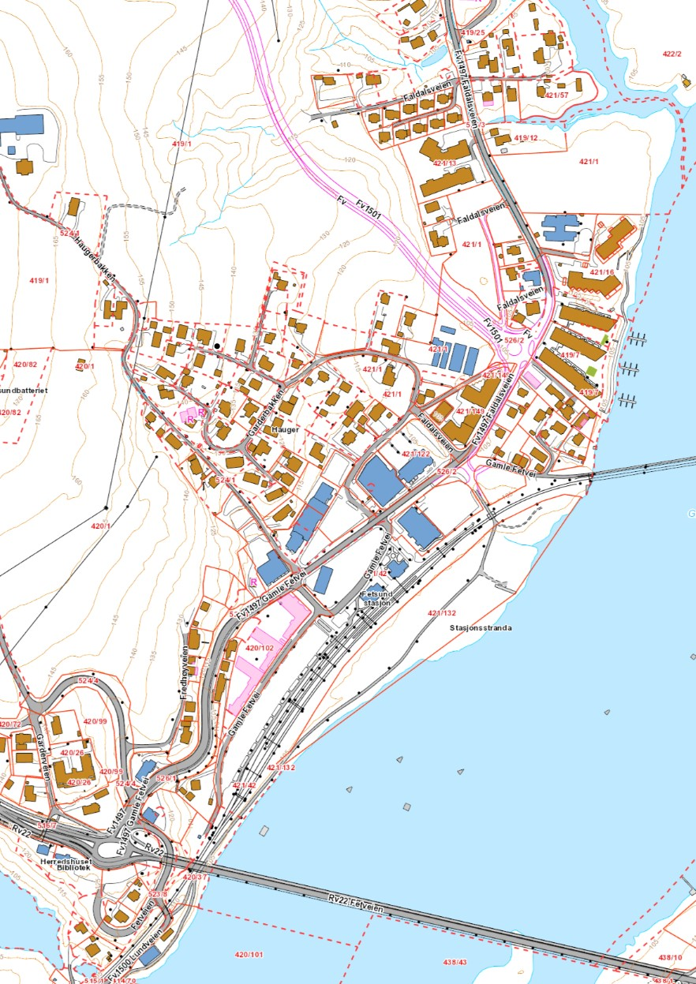
Formålet med områdereguleringen
Formålet med områdereguleringen er å lage en plan for videre utvikling av Fetsund sentrum, som følger opp kommunedelplanen fra 2011, herunder rekkefølgebestemmelser
Planen skal legge føringer og bidra til en positiv utvikling i Fetsund sentrum.
Planen skal legge til rette for bygging av flere nærings- og service funksjoner, nye boliger, møteplasser, grøntanlegg og teknisk infrastruktur med blant annet gangveier og flomvoll.
Det er også avsatt plass i kommunedelplanen til et nytt torg og et sentralt lekefelt.
En områderegulering vil kunne bidra til en helhetlig utvikling av sentrum og bedre forberede gjennomføringsfasen.

Slide 5
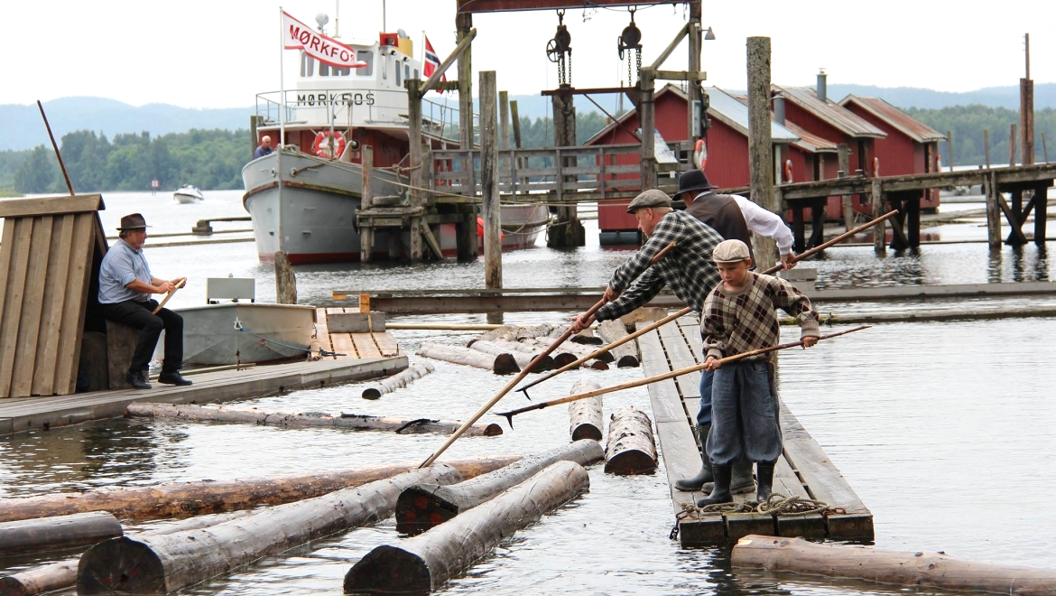
Mål og visjoner for Fetsund sentrum
Skape et sentrum hvor det skal være attraktivt å bo og oppholde seg, med nye møteplasser både inne og ute
Bygge på stedets identitet og bruke dette aktivt i planlegging og utforming
Kommunen ser for seg en mer enhetlig bebyggelse og fysisk utforming basert på historiske røtter og lokal identitet.
Styrke Fetsund sentrum som et attraktivt handels- og service sentrum
Viktige siktlinjer og stedvis utsikt til elva må søkes bevart, og om mulig forbedres
Målet er at Fetsund sentrum skal bli et sted folk ønsker å besøke, og at det skal bygge opp under Fetsund lenser – og i tillegg dra veksel på de fysiske miljøene med Glomma og Øyern deltaet.
Fetsund lenser og fløtekulturen er en viktig identitetsbærer i Fetsund

Slide 6
Kommunedelplan for Fetsund sentrum
– en viktig føring
Kommunedelplanen setter krav om regulering før videre utbygging kan finne sted. Dette kan enten gjøres gjennom kvartalsvise reguleringsplaner, eller i form av en mer helhetlig områderegulering.
…og konklusjonen er:
Av hensyn til å finne gode helhetsløsninger og skape forutsigbarhet for den enkelte aktør, er det bestemt at det skal lages en områderegulering for hele Fetsund sentrum.

Slide 7
Planområdet
Det foreslåtte planområdet strekker seg fra Holsevja i nord til rv. 22 i sør. I øst avgrenses planområdet mot Glomma, og i vest er foreløpig streken satt mellom Hauger og Gardertoppen.
Planområdet som er foreslått i planinitiativet er på ca. 400 daa. Dette er foreløpig å anse som et betraktningsområde, og vil kunne innskrenkes underveis i prosessen.
Planområdet er betydelig mindre en området som omfattes av Kommunedelplanen for Fetsund sentrum

Slide 8
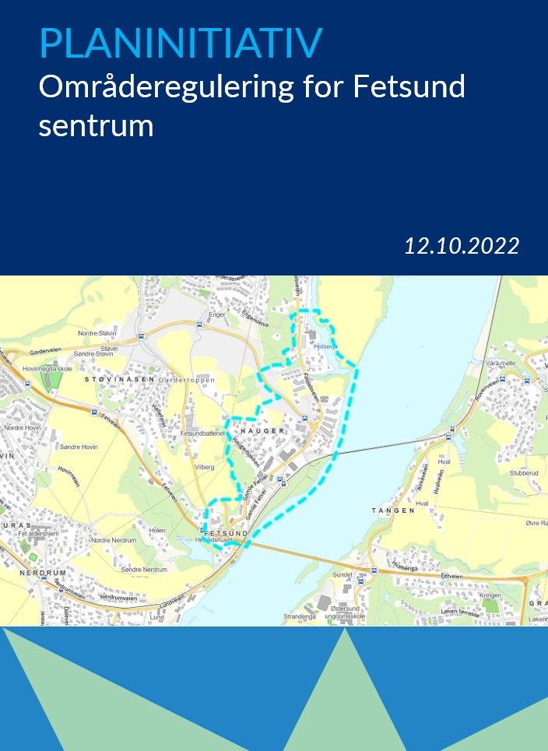
Planinitiativ
Det er utarbeidet et planinitiativ som er behandlet og godkjent politisk.
(Kommunestyret 14. desember 2022)
Planinitiativet skal danne grunnlaget for arbeidet med områdereguleringsplanen og omhandler blant annet følgende tema:
Planområde og influensområde (analyseområde)
Formål og innhold i planen
En visjon for Fetsund sentrum
Forholdet til overordna planer og retningslinjer
Forholdet til tilstøtende planer og prosjekter, herunder:
  Glommakryssing
  Flytting av Herredshuset
  Flomsikring av sentrum mot 200-års flom
  Kommuneplanrullering
Viktige tema som må utredes og spørsmål som bør besvares, eksempelvis møteplasser og type handel og næring i Fetsund sentrum

Slide 9
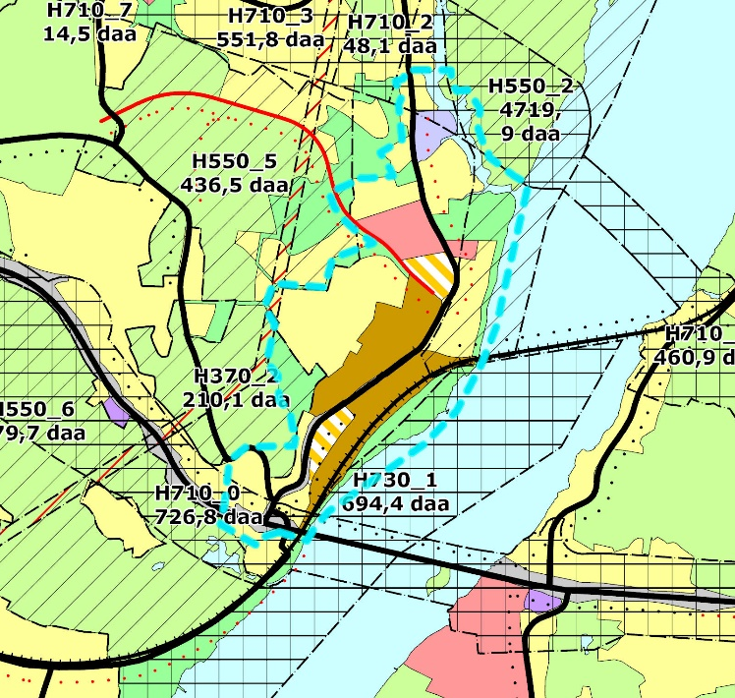
Planområdet sammenlignet med kommuneplanen

Slide 10
Medvirkning – gjennomført og planlagt
I 2020 ble det nedsatt et oppgaveutvalg som skulle gi innspill til den forestående planprosessen. Oppgaveutvalget leverte sin rapport i juni 2021
Vi har hatt møte med elevrådet på Østersund ungdomsskole, og planlegger et ungdomstråkk og workshop med elever derifra.
Det er nylig varslet oppstart av planarbeidet med mulighet til å gi innspill (fremskyndet).
Det skal legges frem et forslag til planprogram som vil bli sendt på høring og lagt ut til offentlig ettersyn sammen med mulighetsstudiene.
Det skal utarbeides et planforslag med konsekvensutredning som også skal legges ut på offentlig ettersyn og sendt på høring til alle berørte.
I tillegg til dette informasjonsmøtet vil det senere i planprosessen bli holdt ulike arrangementer hvor en kan stille spørsmål og komme med innspill.

Slide 11
Hva er et planprogram?
Planprogrammet er en plan for planarbeidet.
Planprogrammet definerer hvilke tema som skal konsekvensutredes og fastsetter et opplegg for medvirkning
Forslag til planprogram sendes på høring og vedtas av Kommunestyret.

Slide 12
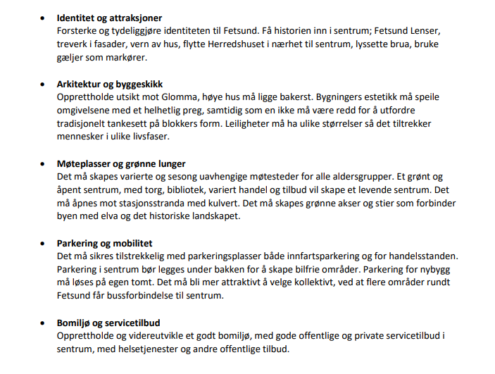
Oppgaveutvalget
Ønskene for Fetsund sentrums utvikling kan oppsummeres slik:

Slide 13
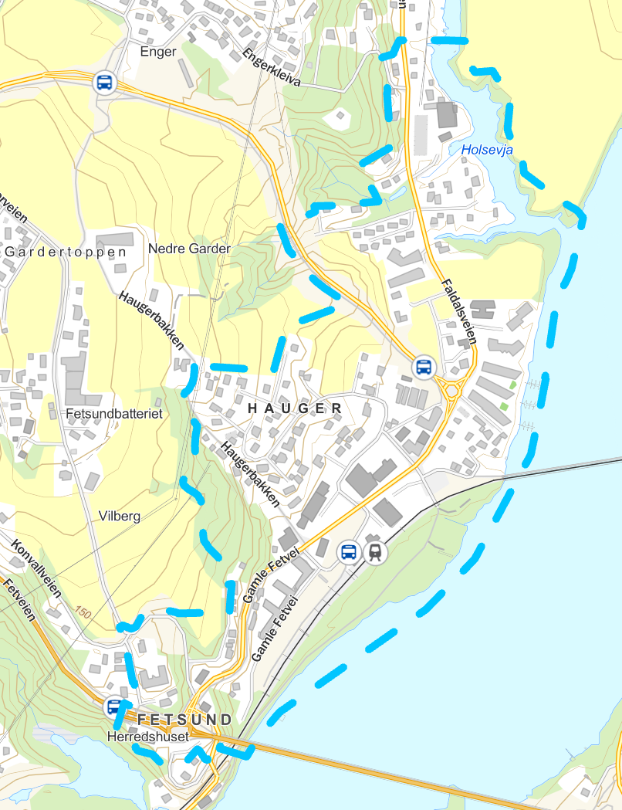
Stedsanalyse
Det jobbes med å utarbeide en stedsanalyse for Fetsund sentrum
Dyrvik arkitekter er engasjert til å utføre dette arbeidet
Stedsanalysen vil utgjøre et viktig bakgrunnsdokument i planlagt parallelloppdrag og videre i planprosessen

Slide 14
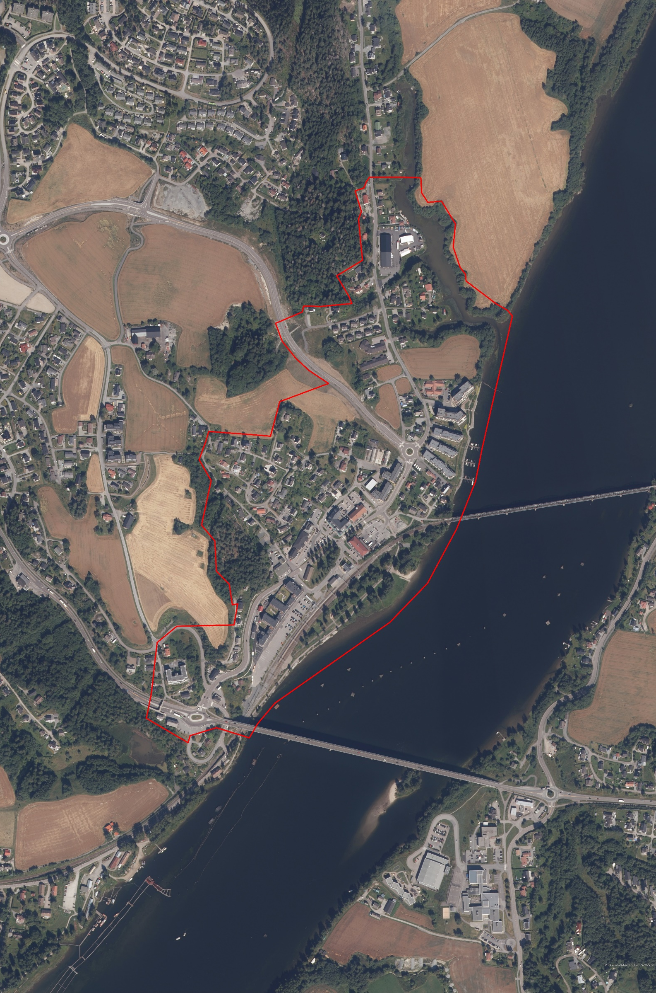
Parallelloppdrag og mulighetsstudier
For å få flere innspill til planprosessen før en går i gang med å utforme et planforslag, ønsker vi å gjennomføre et parallelloppdrag.
Et parallelloppdrag gis til flere ulike firma, typisk arkitekter, som skal utforme hver sitt mulighetsstudie for et område.
Alle arkitektfirmaene vil få stedsanalysen for Fetsund sentrum som er under utarbeidelse, som et viktig bakgrunnsdok og kilde til informasjon om stedet.
Bestillingen er å designe bebyggelse og uterom som blant annet skal bidra til å skape funksjonelle og populære møteplasser, og en økt stedsidentitet.
Parallelloppdraget er ingen konkurranse og det utpekes ingen vinnere. Alle mulighetsstudiene vil bli offentliggjort og presentert i forbindelse med fremleggelse av forslag til planprogram.

Slide 15


Slide 16
Hva betyr denne planprosessen for meg?
På kort sikt: trolig lite eller ingenting.
Ny kommuneplan, kommunedelplanen for Fetsund sentrum, og aktuelle reguleringsplaner vil fortsette å gjelde frem til en områderegulering er vedtatt.
Eventuelle nye detaljreguleringer vil normalt måtte vente på områdereguleringsplanen (unntak for rv. 22 – kryssing av Glomma)
Vedtatt områderegulering vil gi rammer for utviklingen av Fetsund sentrum. Disse rammene vil påvirke mulig utvikling av de enkelte eiendommer. Det er nå du har mulighet til å påvirke!
Områderegulering gir hjemmel (mulighet) til å utvikle – ingen plikt!
På sikt er målet at Fetsund skal fortsette å vokse og bli et attraktivt sentrum hvor flere ønsker å bo, handle, jobbe og oppholde seg.

Slide 17
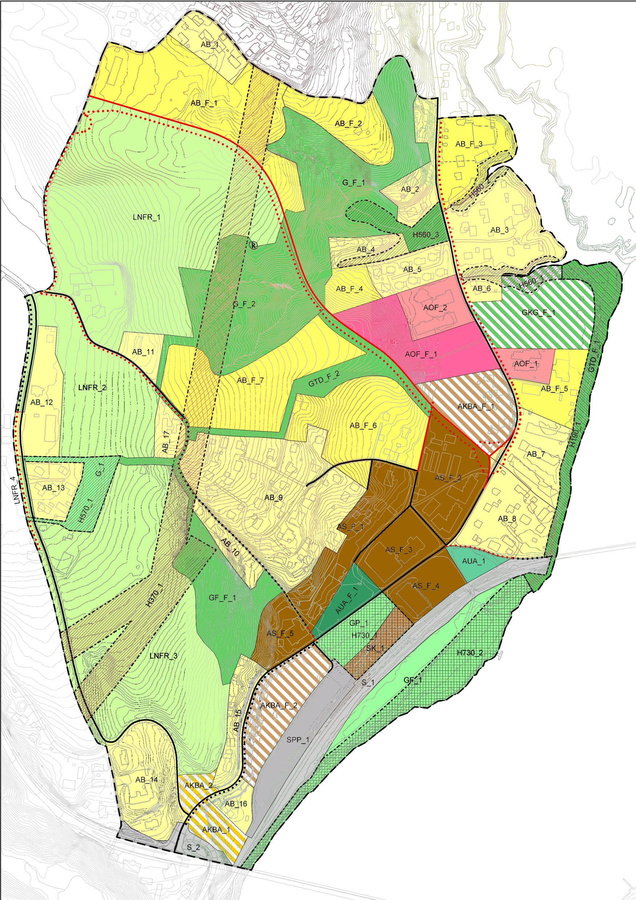
Viktige premisser og mål
Følge opp rekkefølgebestemmelsene i Kommunedelplan for Fetsund sentrum – herunder nytt torg, sentralt lekefelt og flomsikirng
Kommunedelplanen for Fetsund angir maks 4 etasjer pluss en tilbaketrukket 5 etasje
Bebyggelse i tre? Ikke flate tak?
Målet er at Fetsund skal bli et sted hvor folk trives og ønsker å bo, jobbe, handle eller bare tilbringe tid.
Målsetning om at både beboere og besøkende benytter seg av attraksjoner og lokalt servicetilbud
Det er et uttalt mål at Fetsund sentrum ikke skal bli som «alle andre» tettsteder på Østlandet, men bygge opp under sin egen identitet.

Slide 18
FREMDRIFT (estimert)
Varsel om oppstart
juni 2023
Forslag til planprogram og mulighetsstudier
vinter/vår 2024
Vedta planprogram
sommer 2024
Planforslag med KU på høring
vår 2025
Vedtak av områdeplan
høst 2025
Detaljregulerings-planer utarbeides
Fra høsten 2025
Medvirkningsmulighet
En plan som potensielt berører mange. Viktig å legge til rette for åpne og gode planprosesser

Slide 19
Gjennomføring av planen
Følge opp rekkefølgebestemmelsene fra kommunedelplanen, og eventuelt nye eller endrede rekkefølgekrav.
Private grunneiere eier det meste av fremtidige byggeområder i Fetsund sentrum.
Det vil kunne ta tid før detaljregulering av de enkelte byggeområder kommer i gang.
Samarbeide tett med grunneiere som ønsker å utvikle sentrum i den retning planen definerer.
Samarbeide om og finne helhetlige løsninger på finansierings-utfordringer. Flomvoll, nytt bibliotek, nytt torg, sentralt lekefelt, mm.

Slide 20
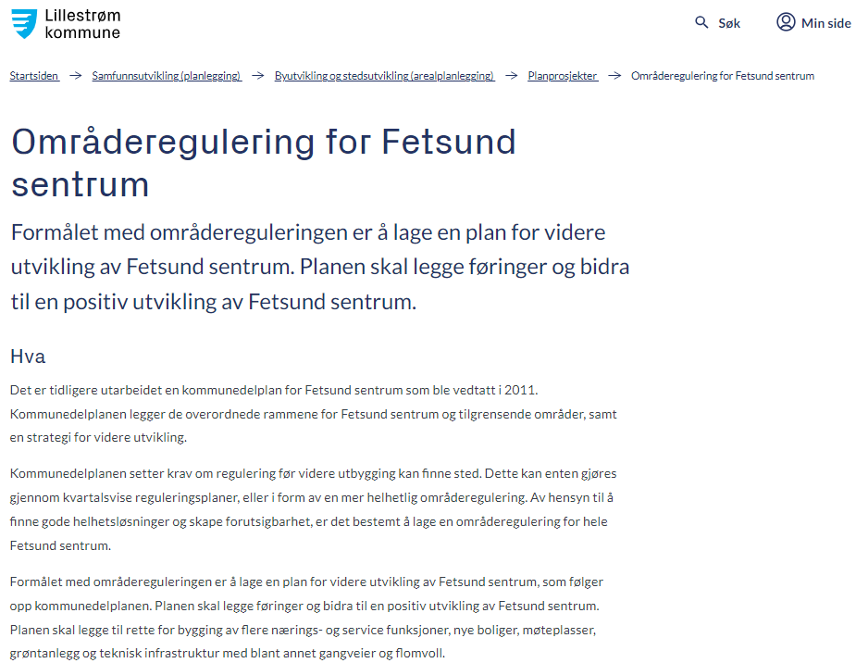
Hvor kan jeg finne mer informasjon?
Områdereguleringsplanen for Fetsund sentrum har sin egen prosjektside på kommunens hjemmesider:
https://www.lillestrom.kommune.no/samfunnsutvikling/byutvikling-og-stedsutvikling/planprosjekter/omraderegulering-for-fetsund-sentrum/
Her vil vi legge ut mer informasjon og dokumentasjon etter hvert som det blir ferdigstilt.
Blant annet vil stedsanalysen og resultatene fra parallelloppdraget bli lagt ut her.

Slide 21
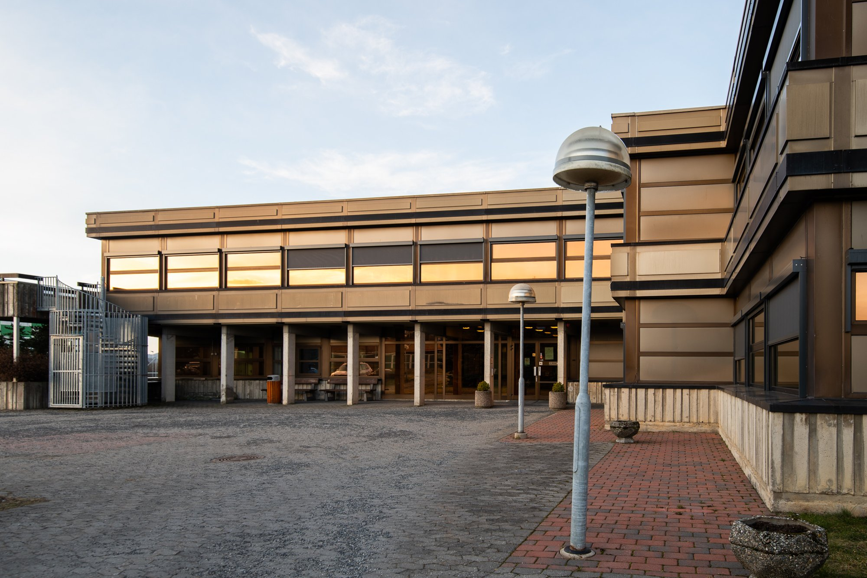
Åpent kontor
Tid: Tirsdag 27/6 kl. 14-17
Sted: Fetsund kommunehus – møterom Bjanes i 1 etg.
Alle som ønsker kan da komme innom å stille spørsmål og prate om planprosessen.

Slide 22
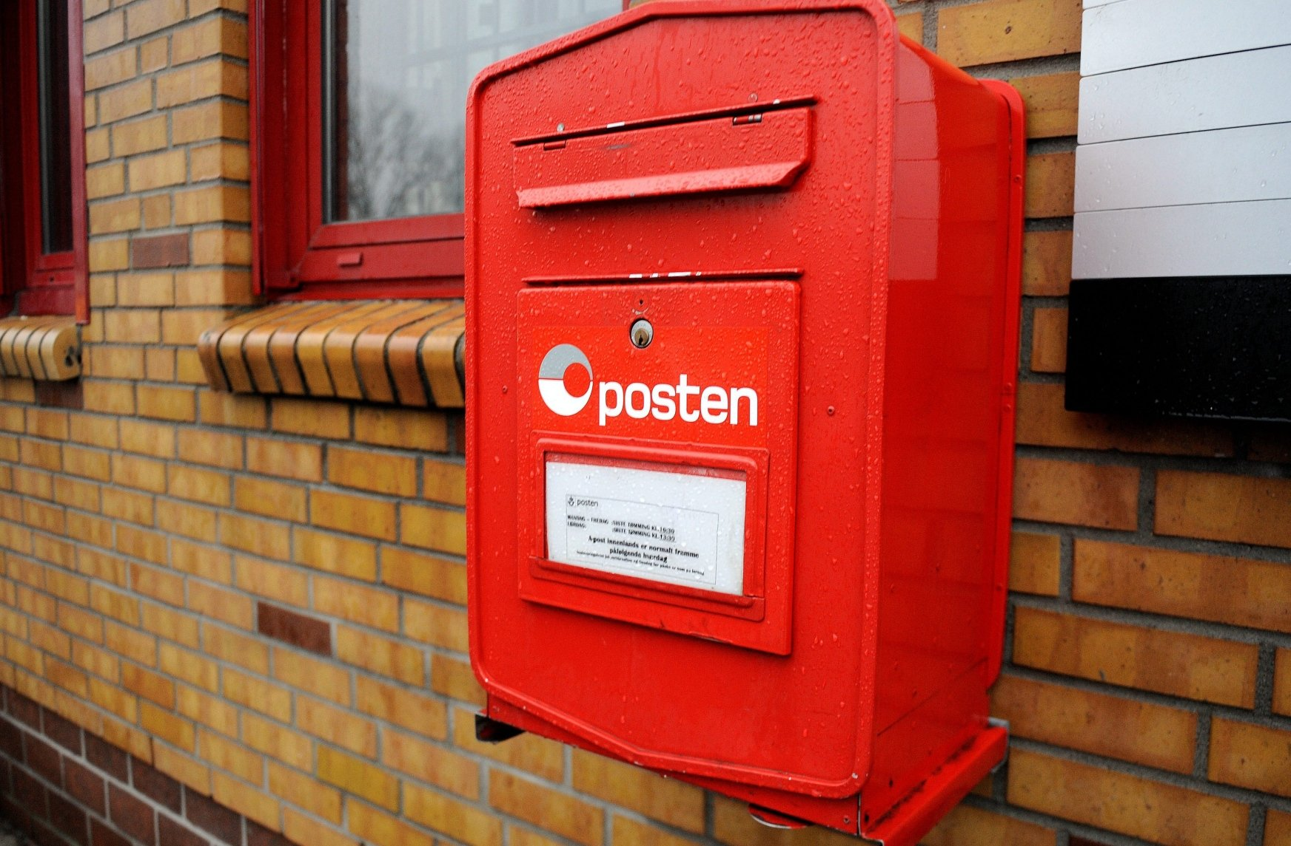
Husk innspillfristen 10. august!
Innspill til planarbeidet sendes til:
postmottak@lillestrom.kommune.no,
eller postboks 313, 2001 Lillestrøm

Slide 23

Spørsmål?

